Slide 1


BÁO CÁO BÀI TẬP NHÓM NGUYÊN LÝ MÁY HỌC (CT202)
GIẢI THUẬT HỒI QUY TRÊN TẬP DỮ LIỆU BIKE-SHARING
GVhướng dẫn:
Trần Nguyễn Minh Thư
Sinh viên thực hiện (Nhóm04-S5)
Phạm Trí Minh B1706649
Đặng Văn Tường B1706665
Nguyễn Hùng Thuận B1706649

Slide 2
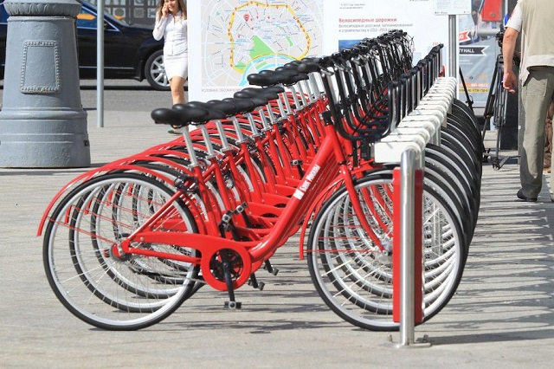
Giới thiệu
Tiền xử lý
Giải thuật
Đánh giá
Kết luận
1. GIỚI THIỆU
Bike Sharing Dataset Data Set:
Tập dữ liệu phụ vụ cho hệ thống cho thuê xe đạp tự động
Các yếu tố môi trường, thời tiết đề có ảnh hưởng đến việc cho thuê
Có liên quan đến nhật ký lịch sử năm 2011 – 2012 từ hệ thống Capital Bikeshare, Washington D.C., Hoa Kỳ

Slide 3
Giới thiệu
Tiền xử lý
Giải thuật
Đánh giá
Kết luận
Thông tin thuộc tính
- instant: chỉ số bảng ghi - dteday : ngày - season : mùa
- yr : năm - mnth : tháng - hr : giờ - holiday : ngày nghỉ - weekday : ngày trong tuần - workingday : ngày làm việc
- weathersit : thời tiết
- temp : nhiệt độ
- atemp: nhiệt độ cảm giác
- hum: độ ẩm
- windspeed: tốc độ gió
- casual: số lượng người dùng bình thường‎ - registered: số lượng người dùng đã đăng ký - cnt: ‎tổng số xe đạp cho thuê bao (bình thường và đăng ký‎)

Slide 4
Giới thiệu
Tiền xử lý
Giải thuật
Đánh giá
Kết luận
2. TIỀN XỬ LÝ
Xóa bớt các cột không cần thiết: instant, casual, registered, dteday
Kiểm tra missing value

Slide 5
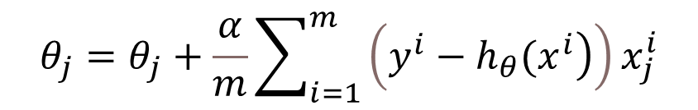

Giới thiệu
Tiền xử lý
Giải thuật
Đánh giá
Kết luận
3. GIẢI THUẬT
$$θ_{0}=0.5, { θ}_{1}=0.5,{ θ}_{2}=1,{ θ}_{3}=1, α=0.2$$
$$h_{θ}\left(x\right)=θ_{0}+θ_{1}X_{1}+θ_{2}X_{2}+θ_{3}X_{3}$$
$$θ_{j}=θ_{j}+\frac{α}{m}\sum_{i=1}^{m}{\left(\left.y^{i}−h_{θ}(x^{i}\right)\right)x_{j}^{i}}$$

Slide 6
Giới thiệu
Tiền xử lý
Giải thuật
Đánh giá
Kết luận
4. ĐÁNH GIÁ
Ưu điểm:
Đơn giản
Hạn chế:
Bị ảnh hưởng bởi dữ liệu nhiễu
Không biểu diễn được các mô hình phức tạp

Slide 7
Giới thiệu
Tiền xử lý
Giải thuật
Đánh giá
Kết luận
5. KẾT LUẬN

Slide 8
Your best quote that reflects your approach… “It’s one small step for man, one giant leap for mankind.”
- Neil Armstrong

